Slide 1
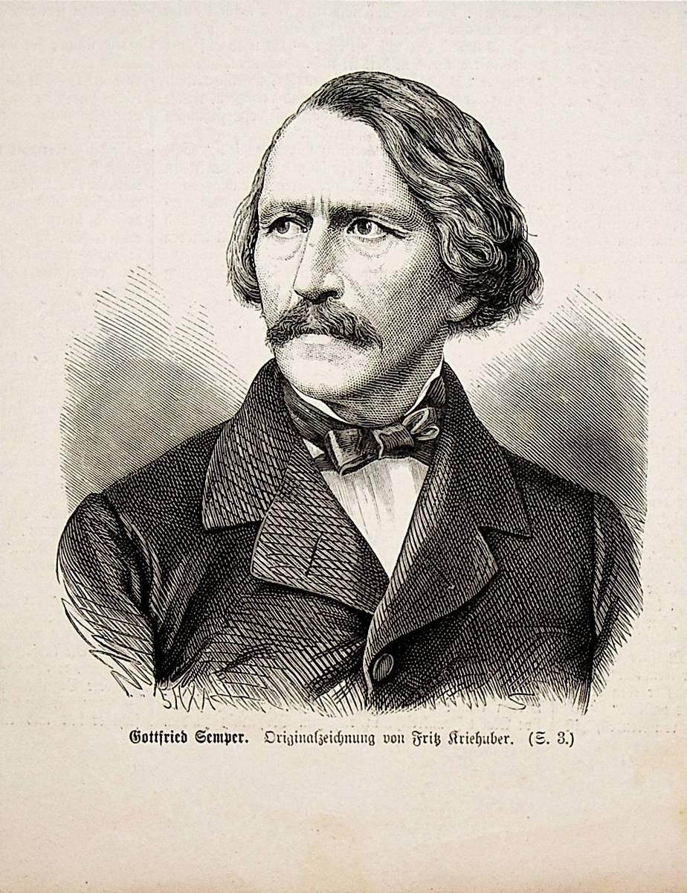
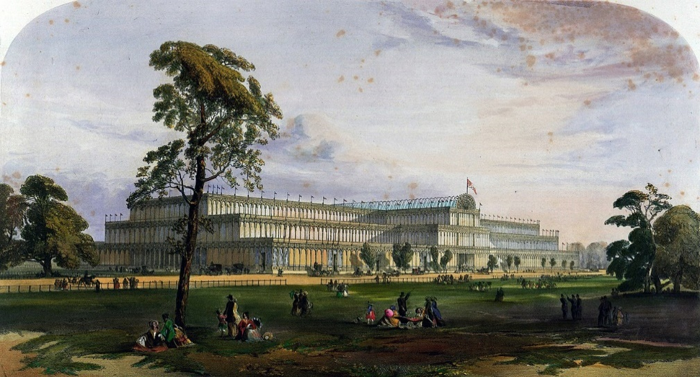
Gottfried Semper (1803–1879)
1834 – profesor na akademii v Drážďanech
1848 – účast na revoluci a exil v Británii u Paxtona
1855 – profesor polytechniky v Curychu
1871 – pozván císařem do Vídně

Slide 2
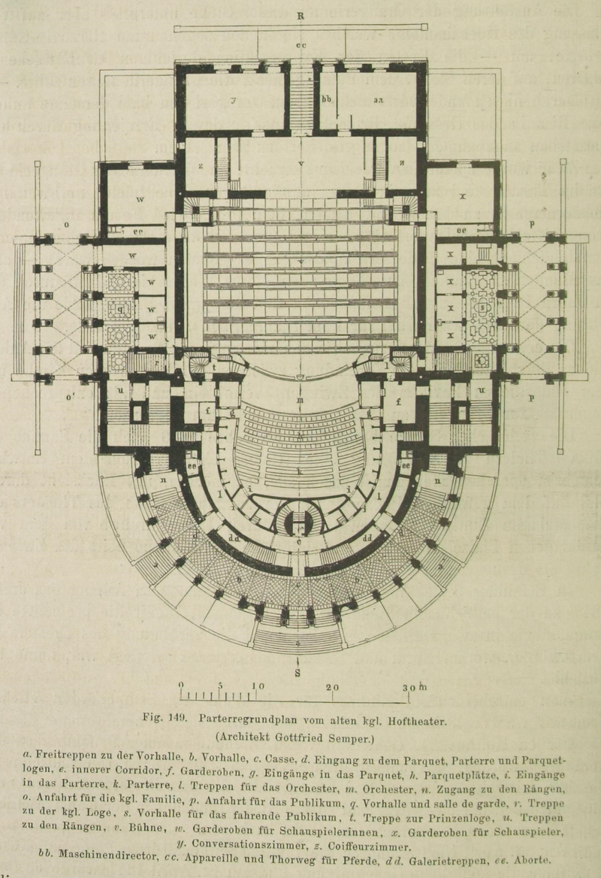
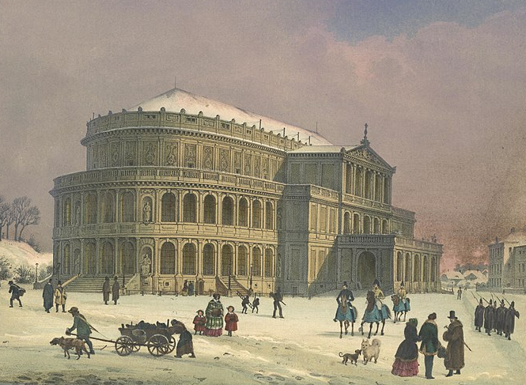
Opera, Drážďany, 1838-1841

Slide 3
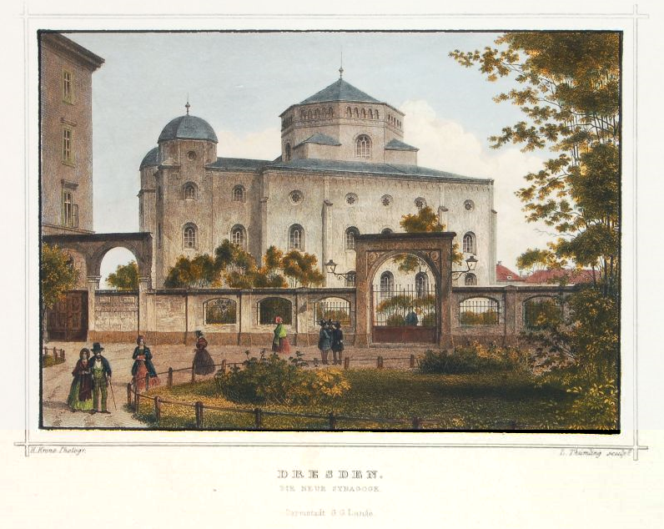
Synagoga, Drážďany, 1838-1840

Slide 4
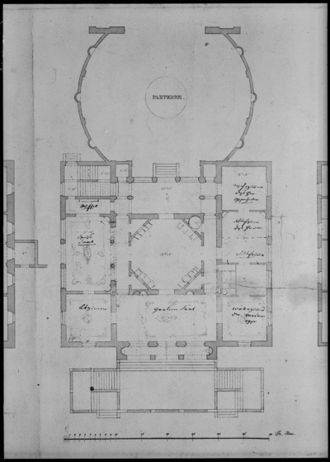
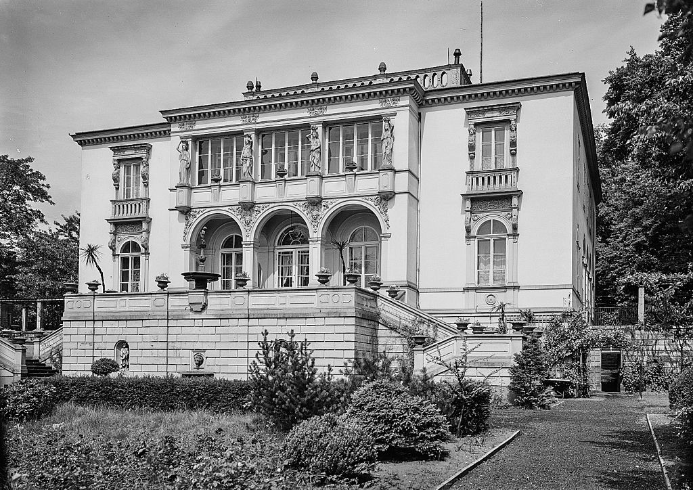
Vila Rosa, Drážďany, 1839

Slide 5
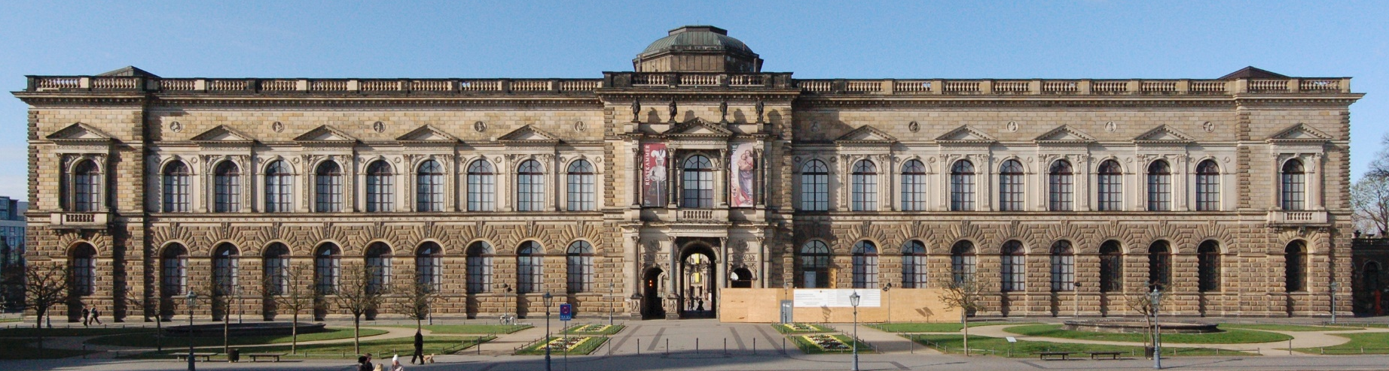
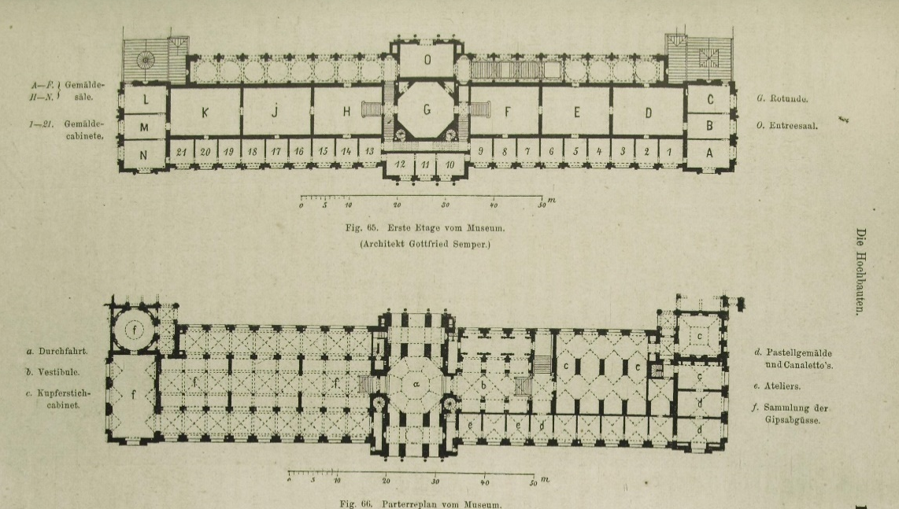
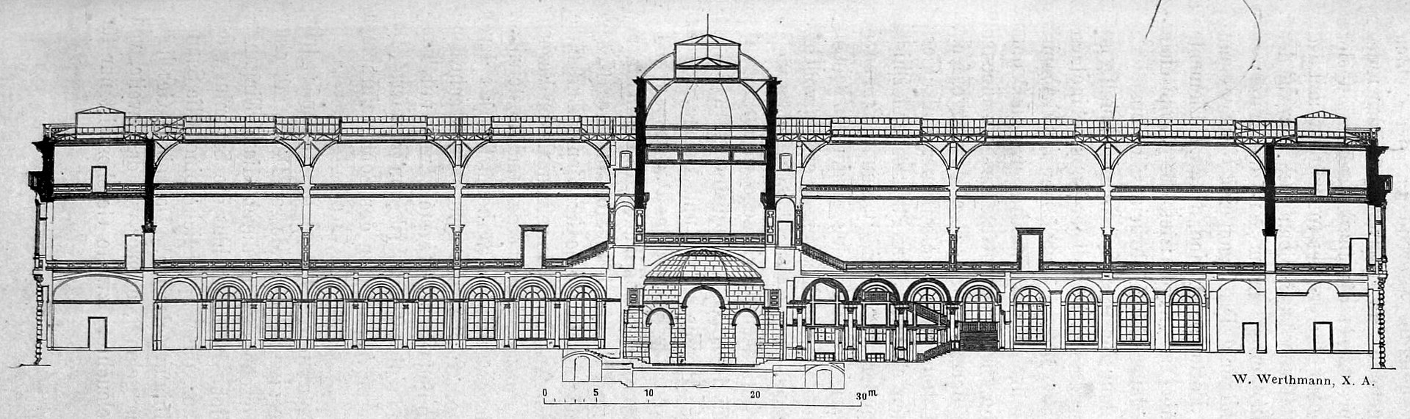
Galerie, Drážďany, 1847-1854

Slide 6
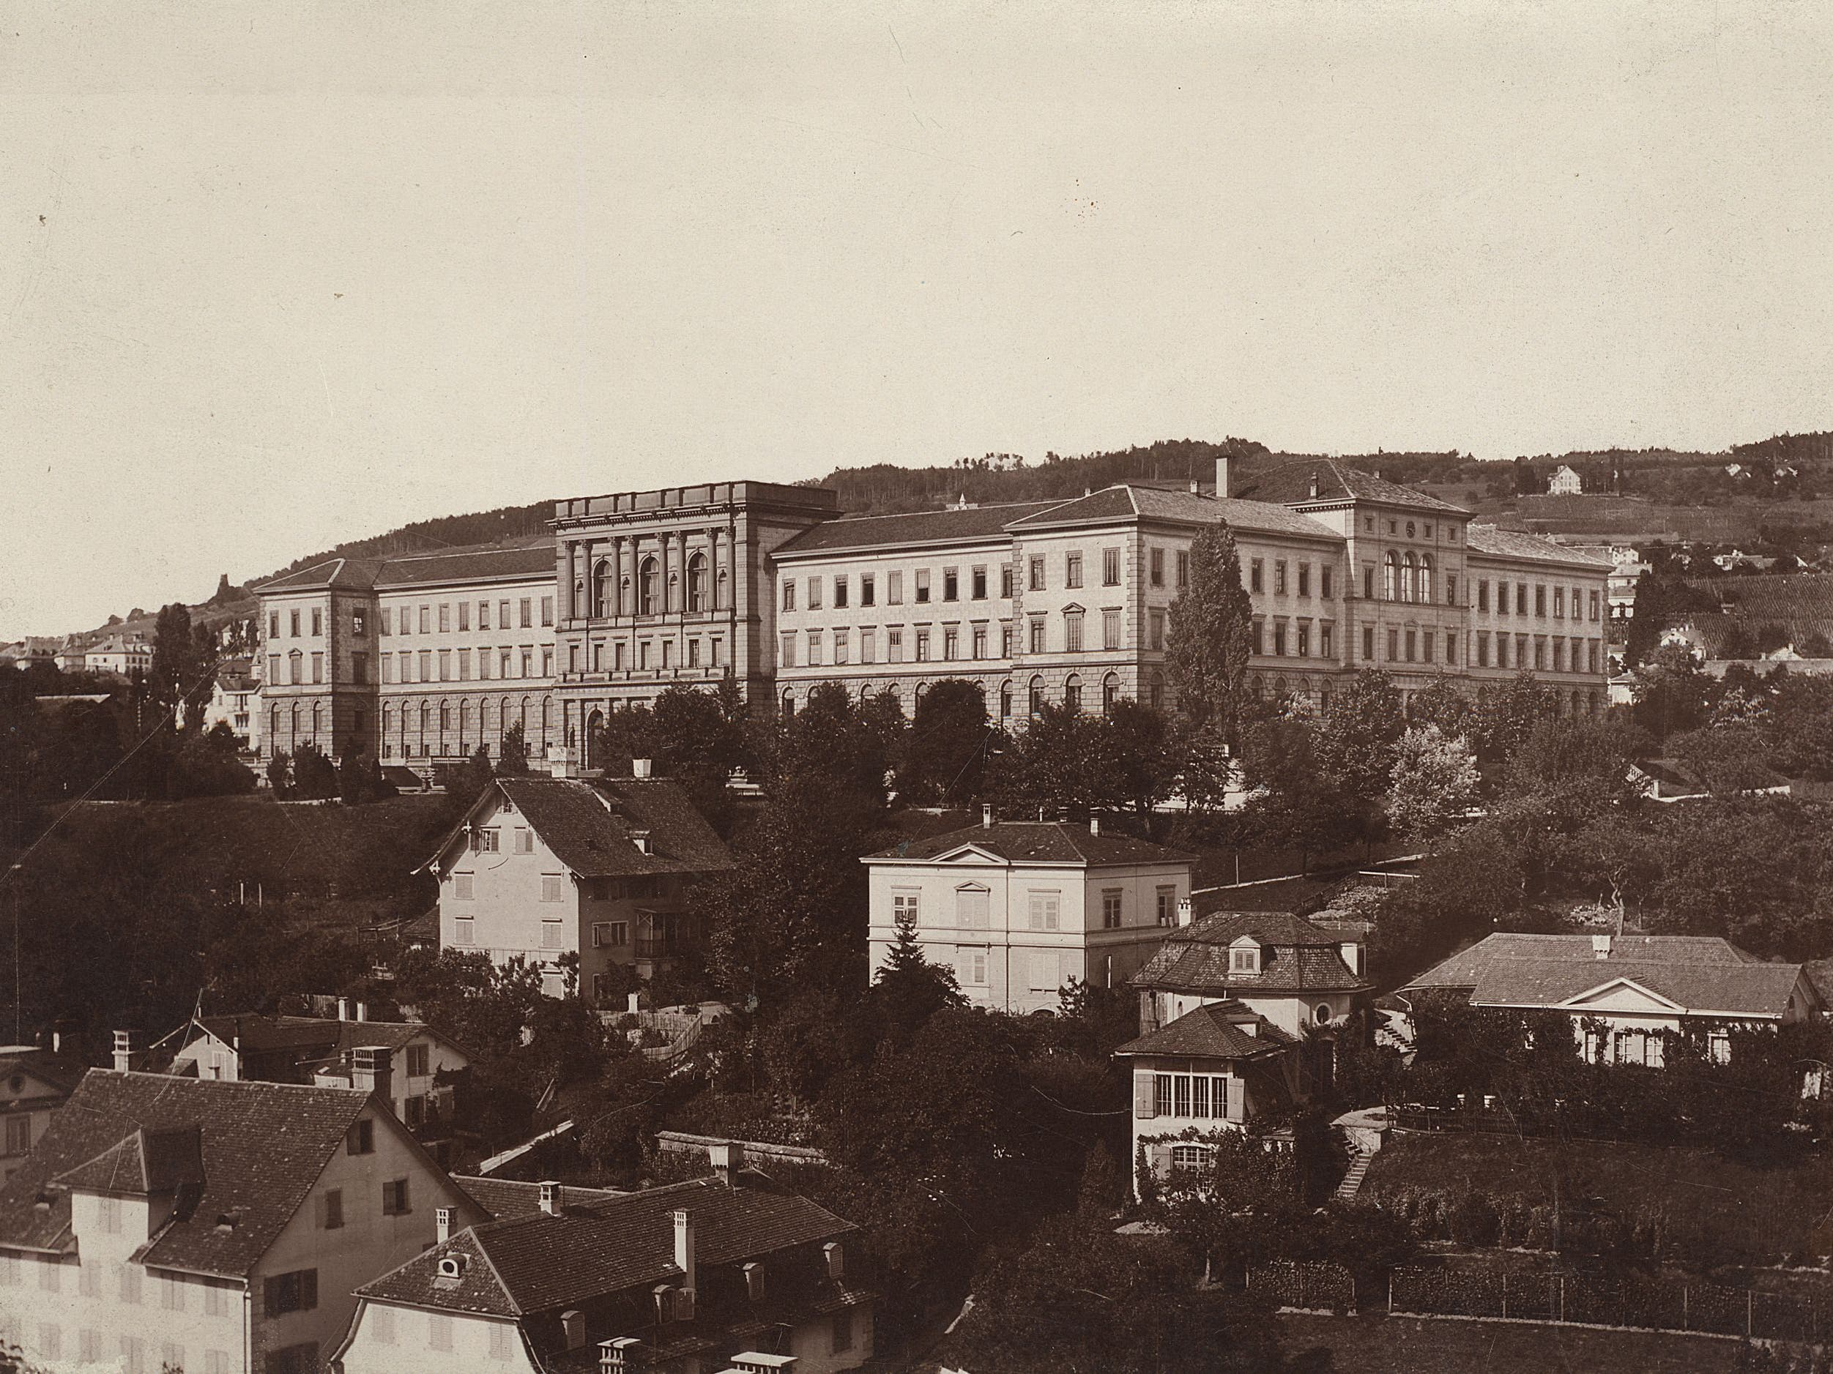
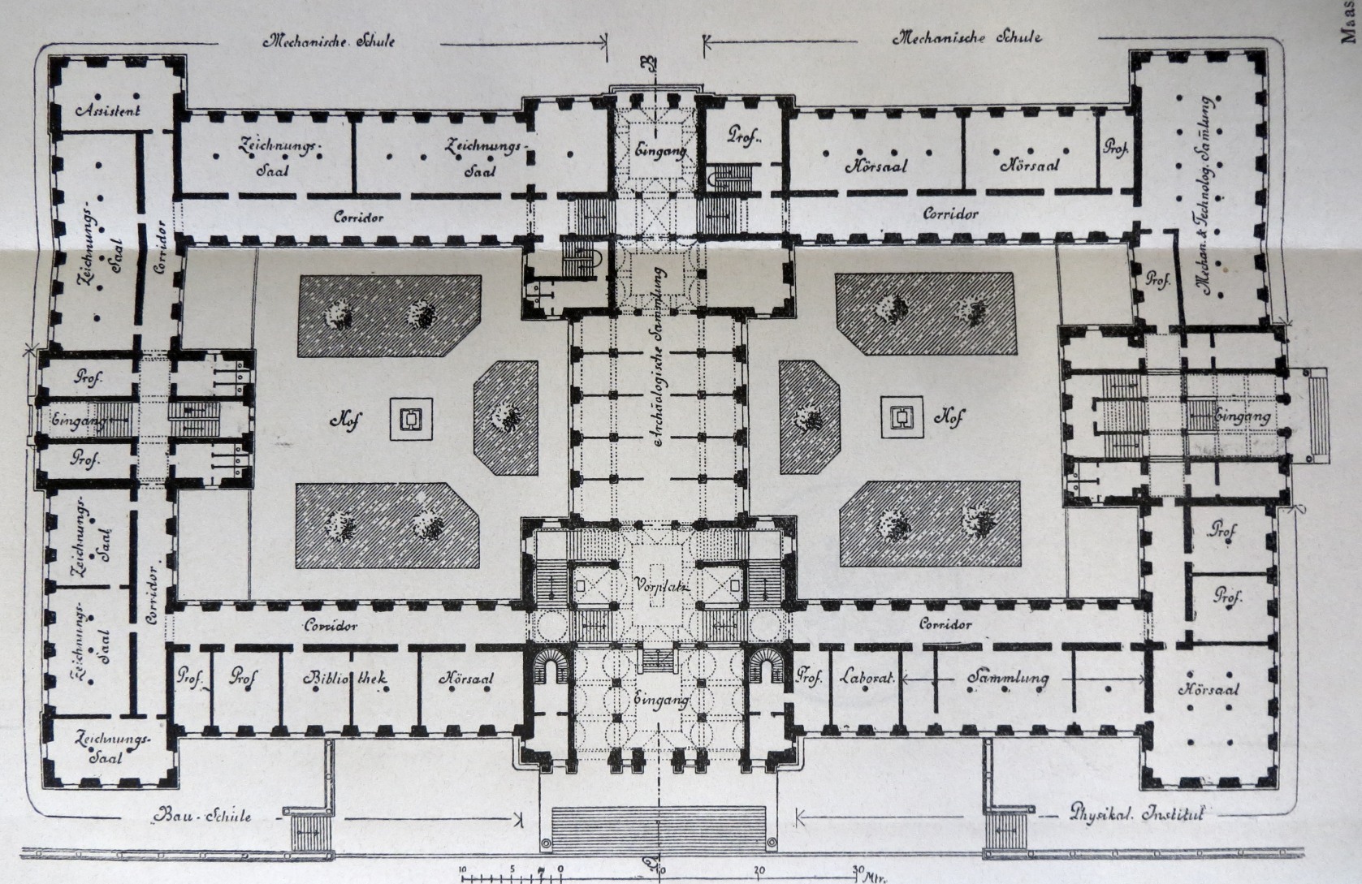
Polytechnika, CURYCH, 1858-1864

Slide 7
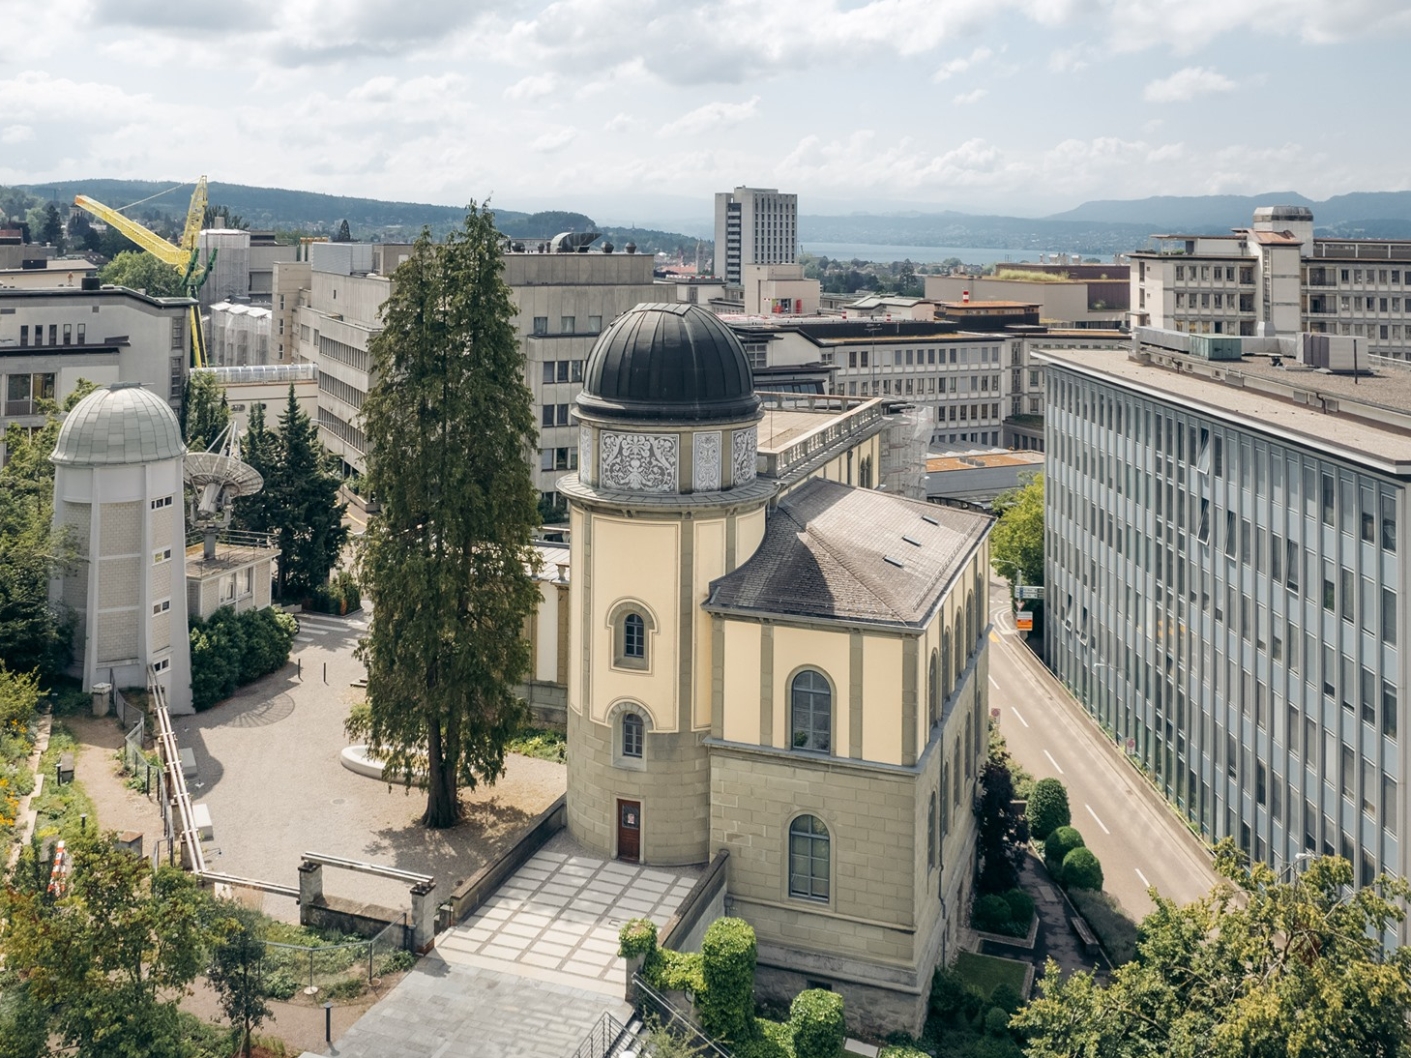
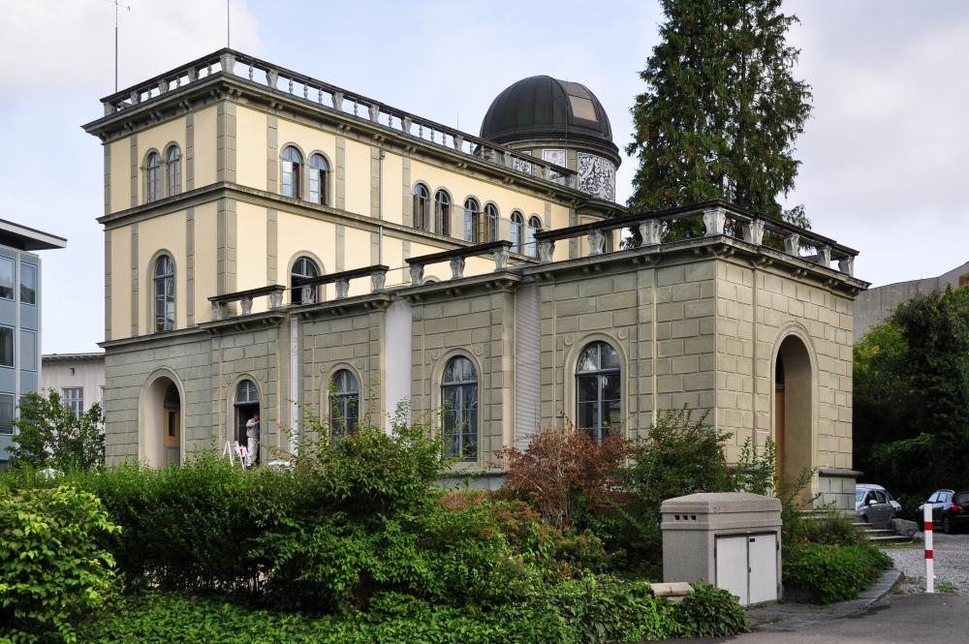
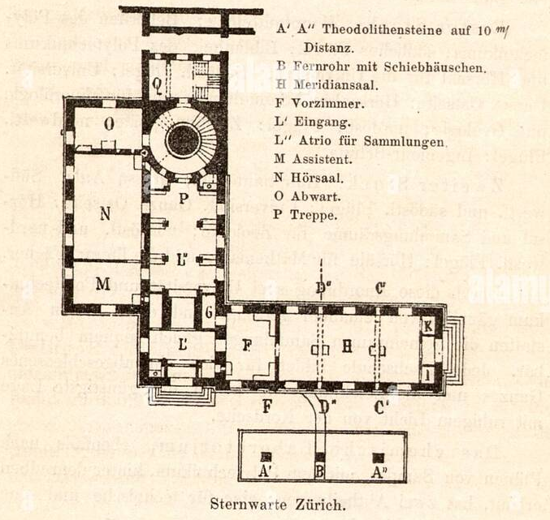
OBSERVATOR, CURYCH,
1861-1864

Slide 8
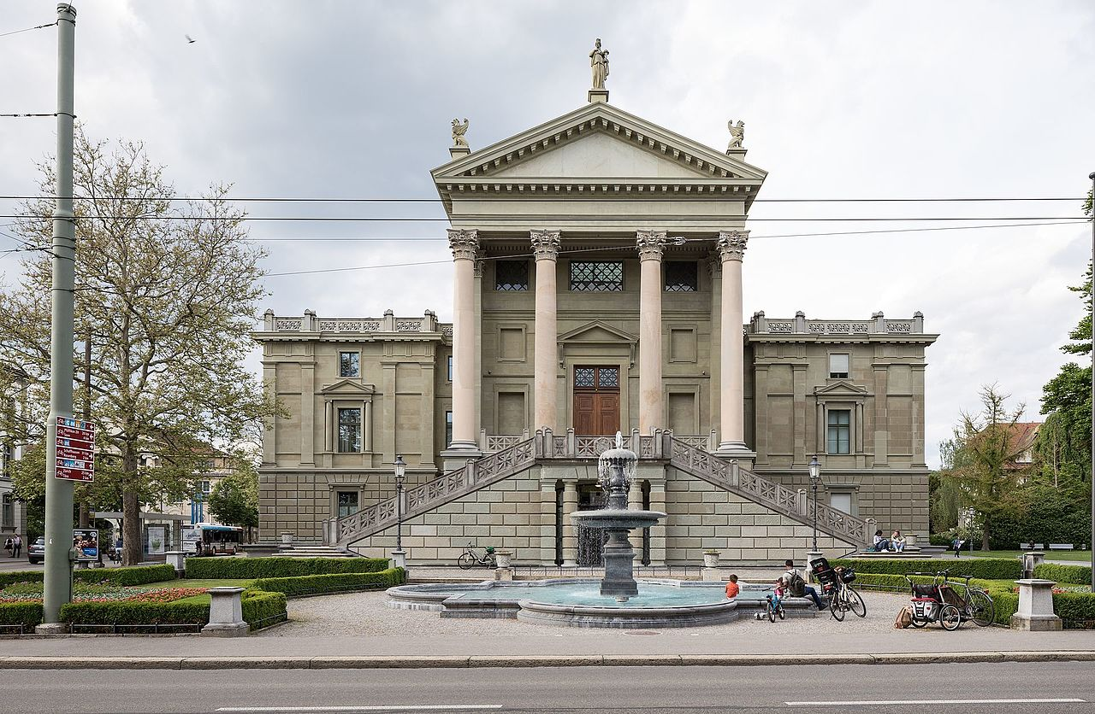

Slide 9
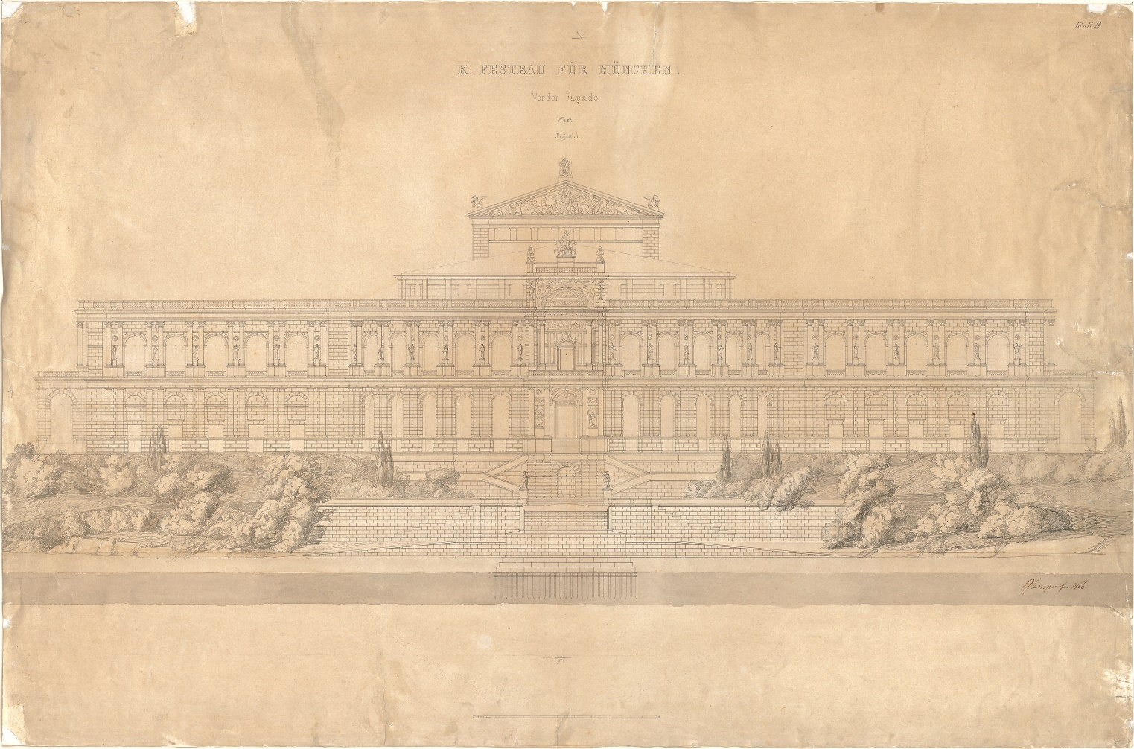
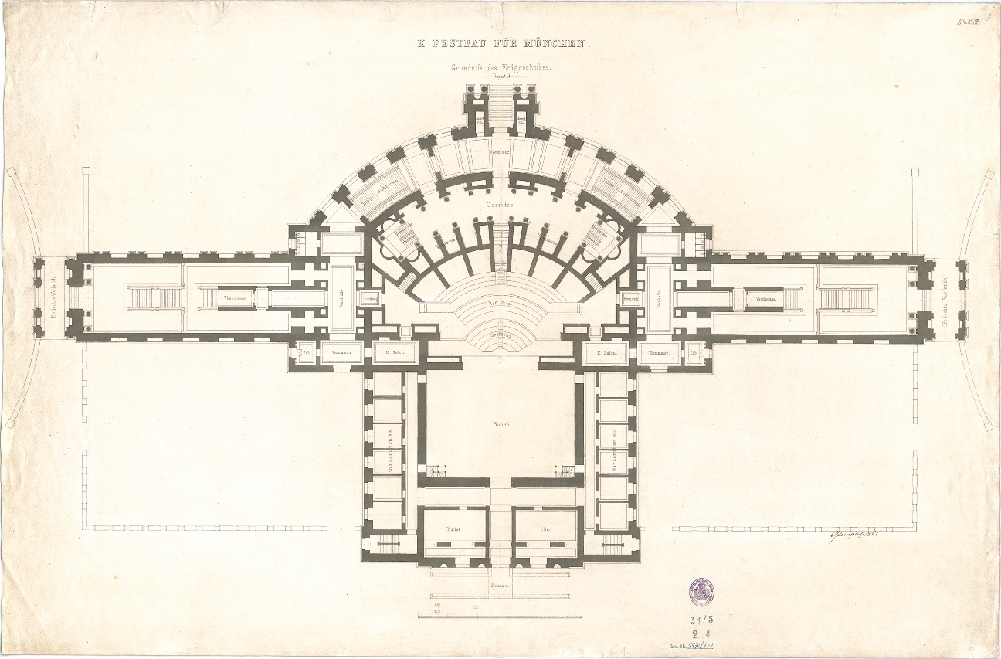
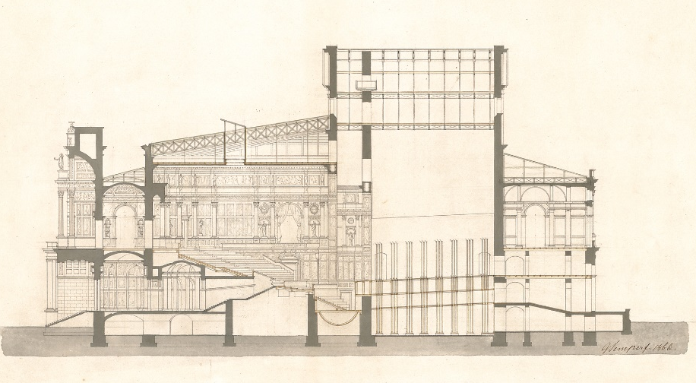
Divadlo pro Mnichov, 1864-1866

Slide 10
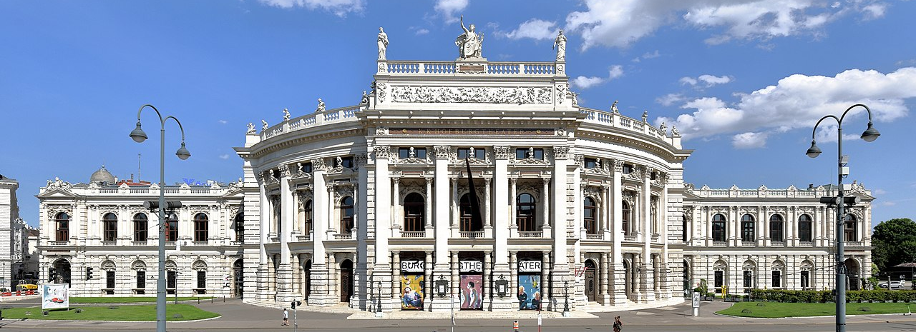
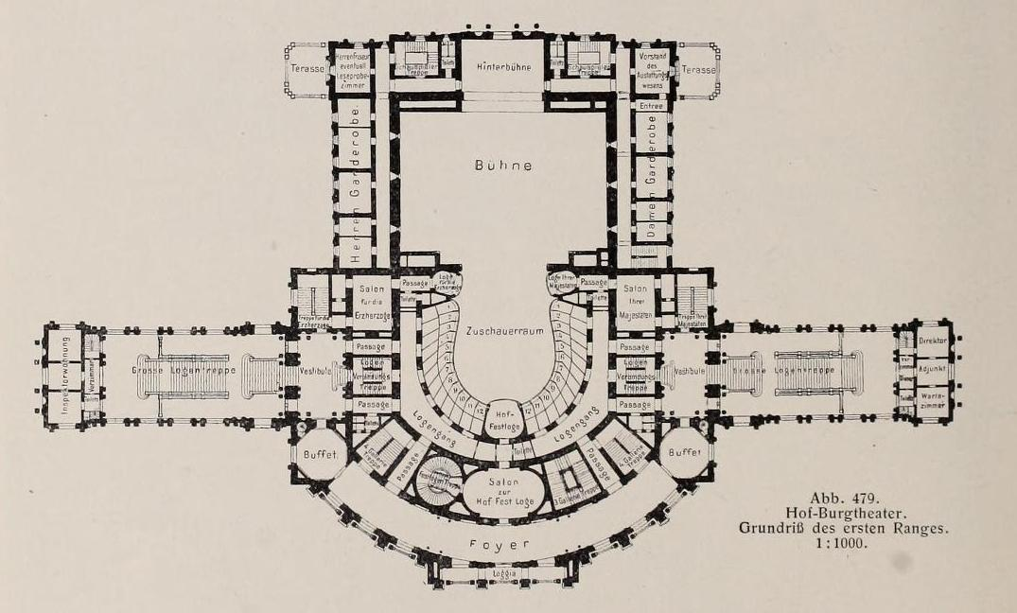
Burgtheater, Videň,
1873-1888

Slide 11
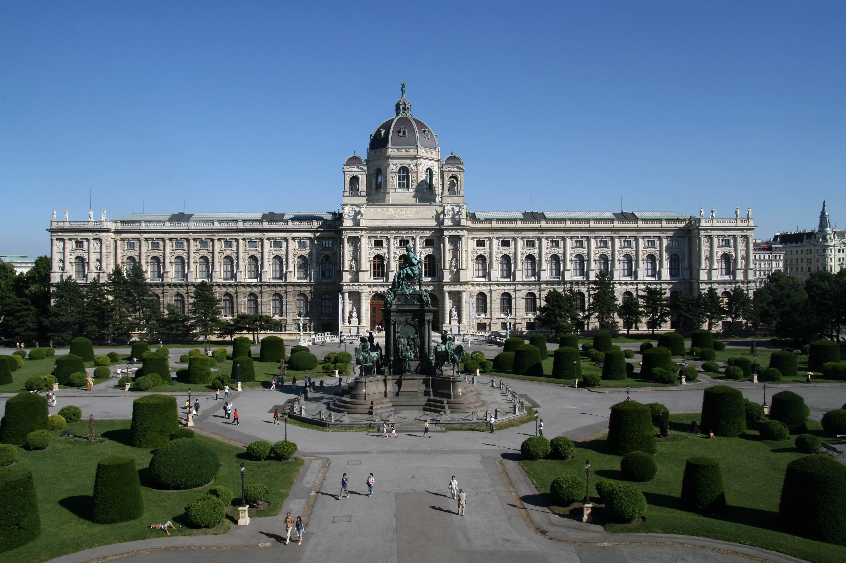

Slide 12
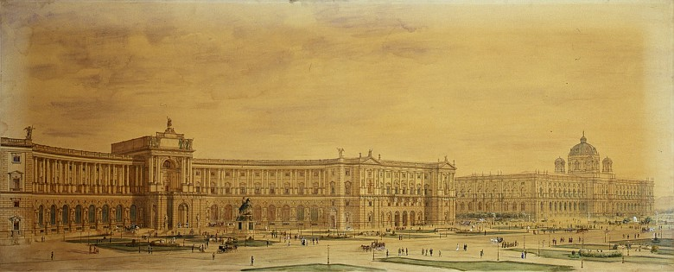
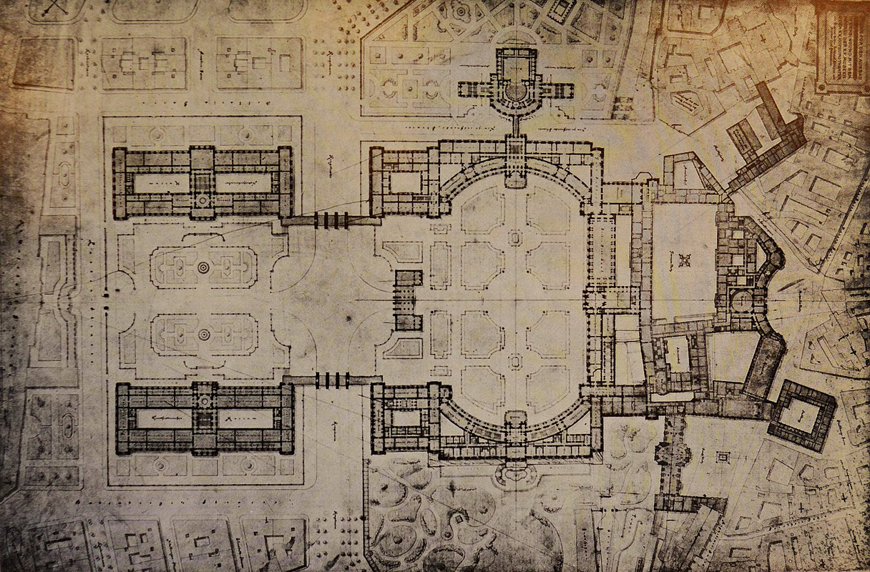
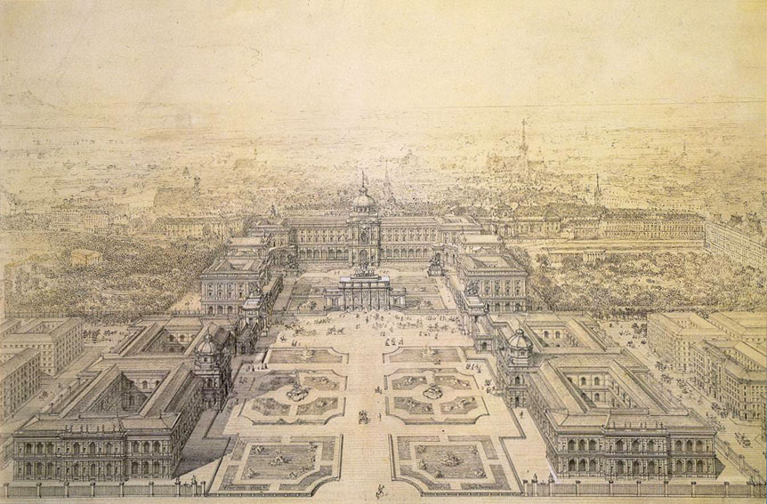

Slide 13
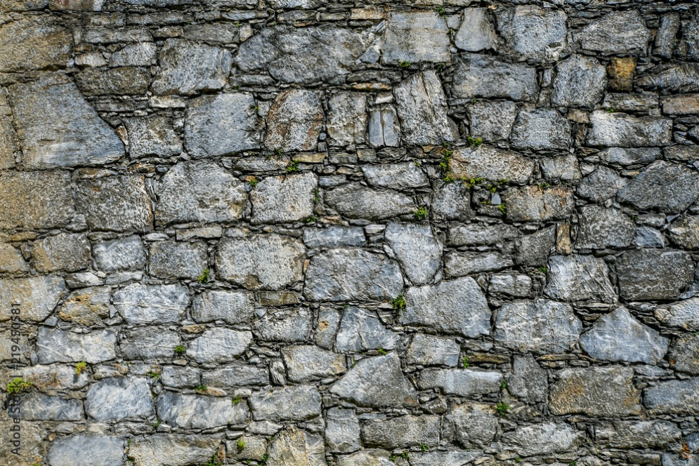
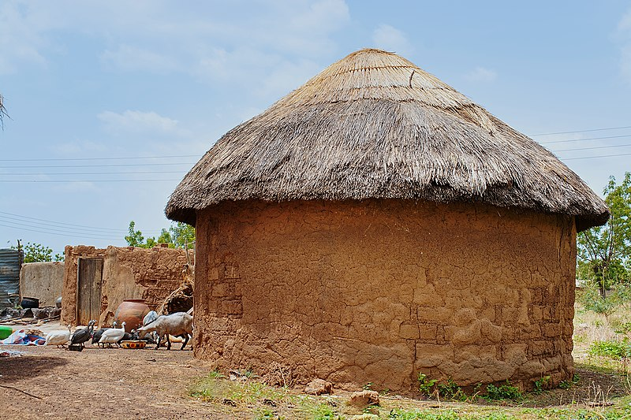
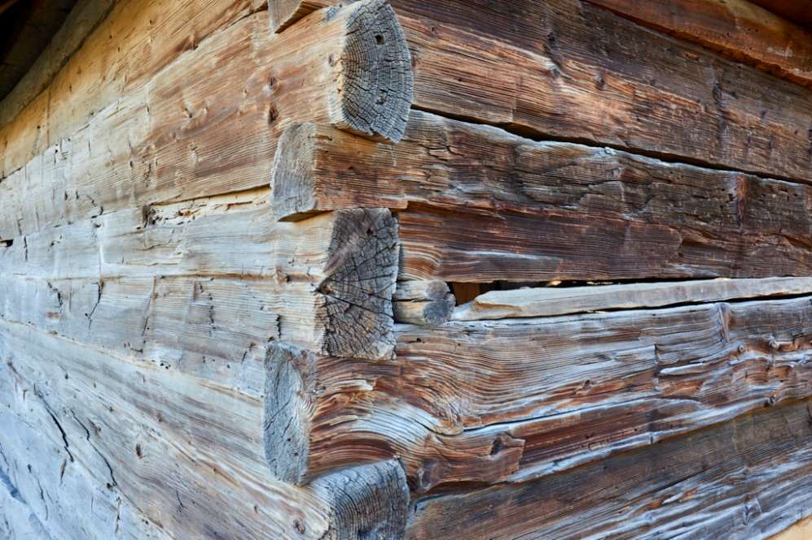
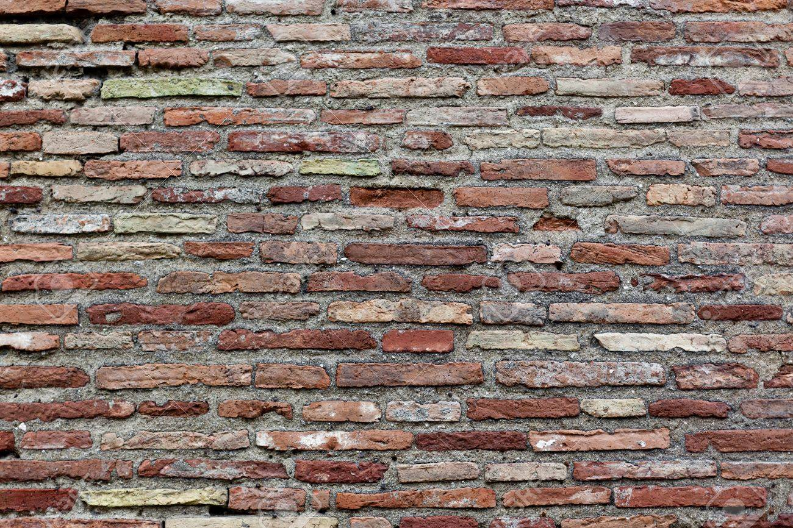

Slide 14
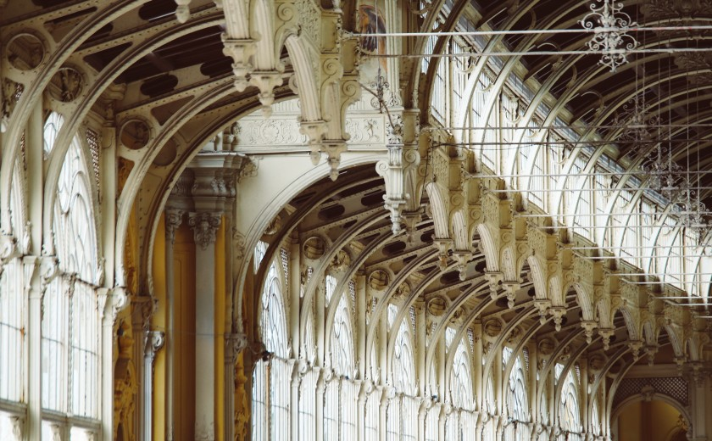
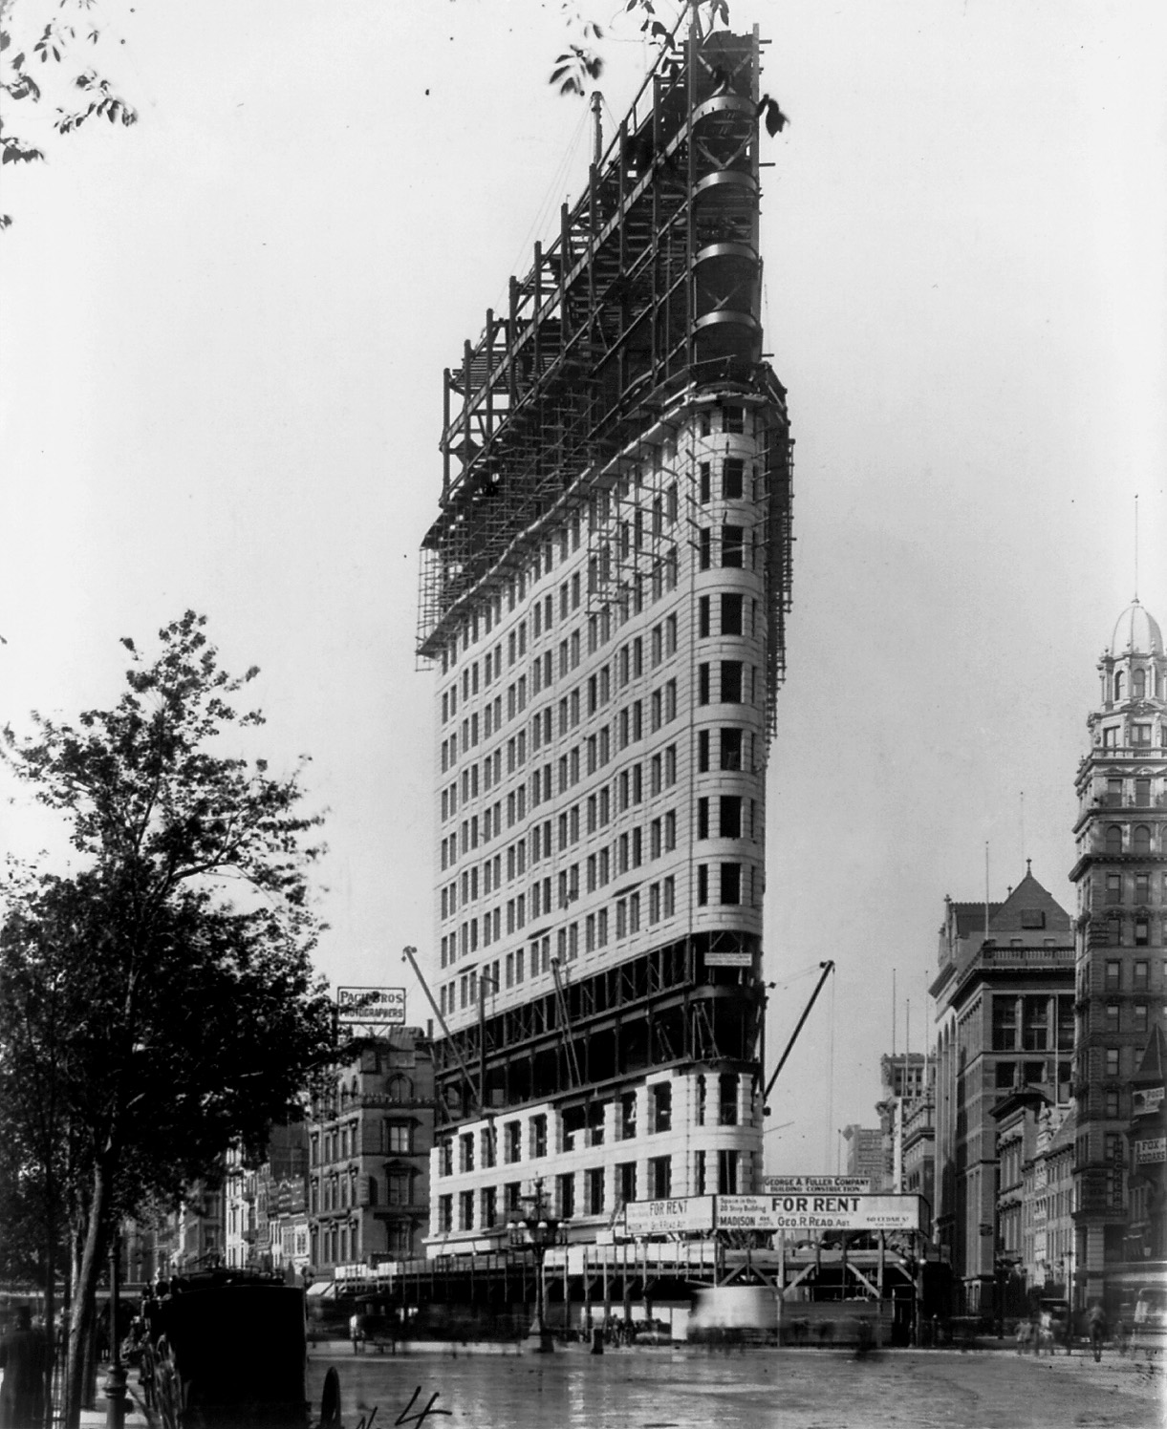
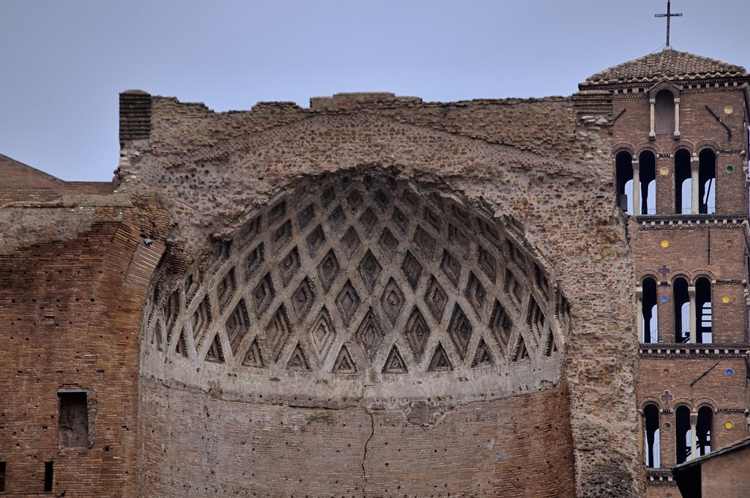

Slide 15
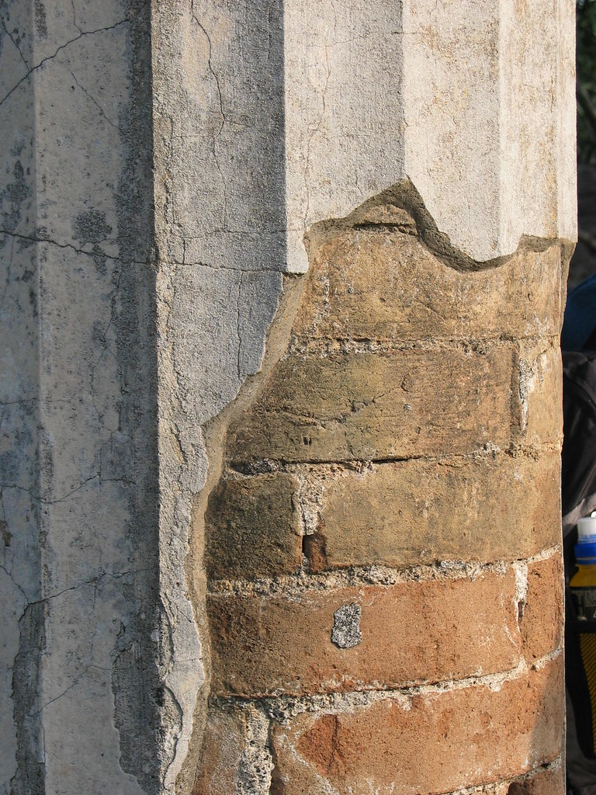

Slide 16
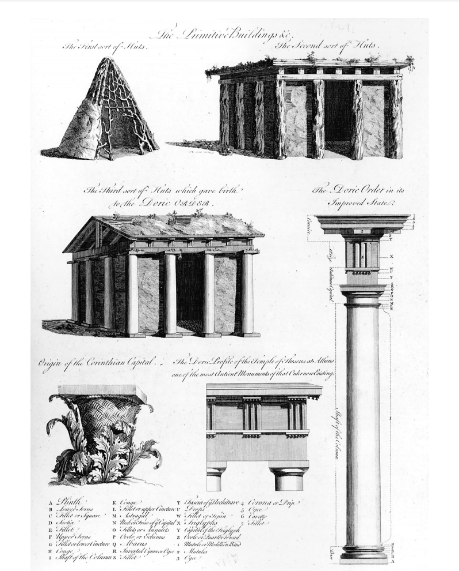
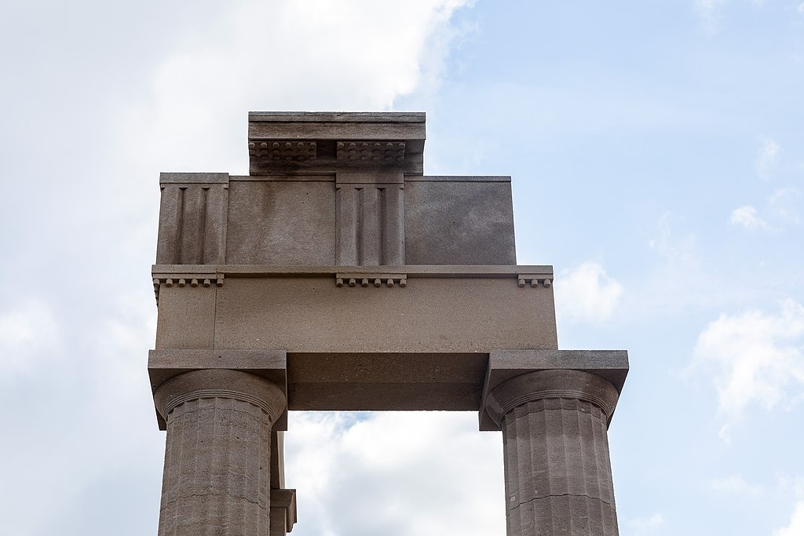
William Chambers, Treatise on Civil Architecture, 1759

Slide 17
Metal tents made from unrolled oil drums in the refugee camp at Tindouf (Algeria) in the Western Sahara, 2011
Copper tent in Haga Park, Stockholm. Designed by the architect Louis Jean Desprez for King Gustav III, 1787–1790.

Slide 18
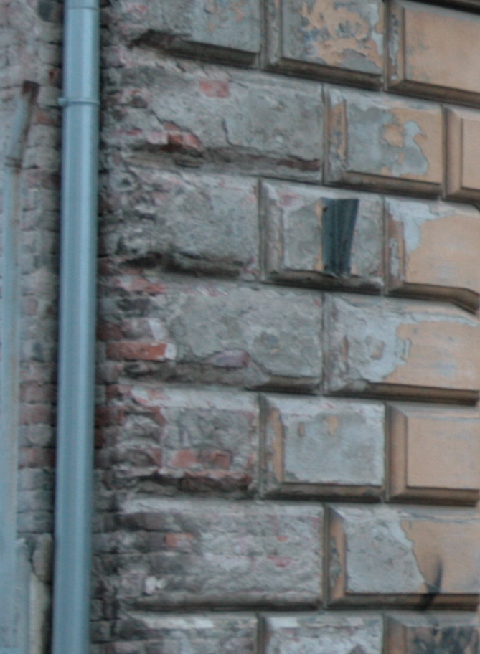

Josef Arnold, Palác Bochnerů ze Stražiska, brno, 1867

Slide 19
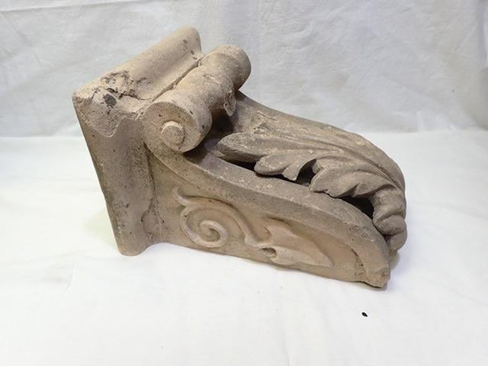
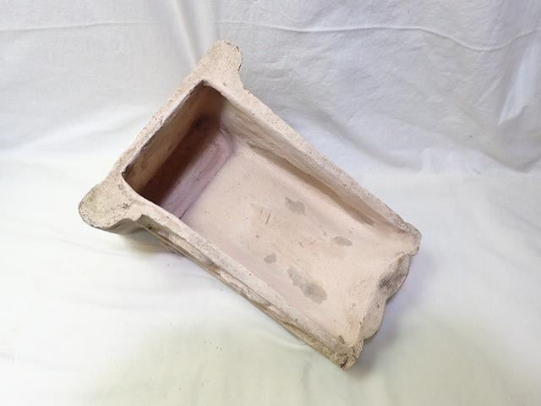

Slide 20
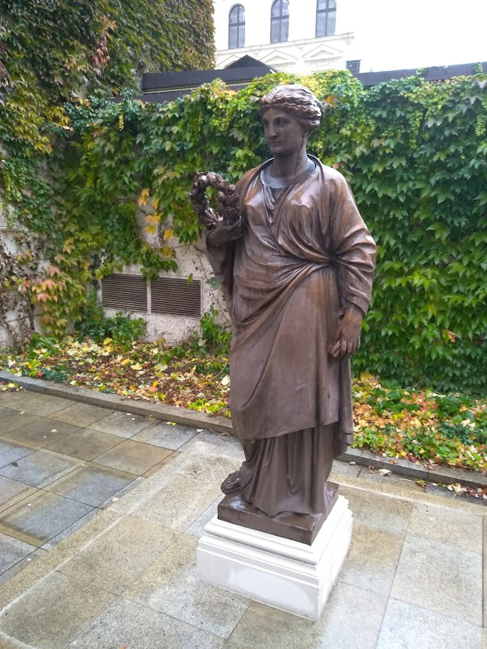
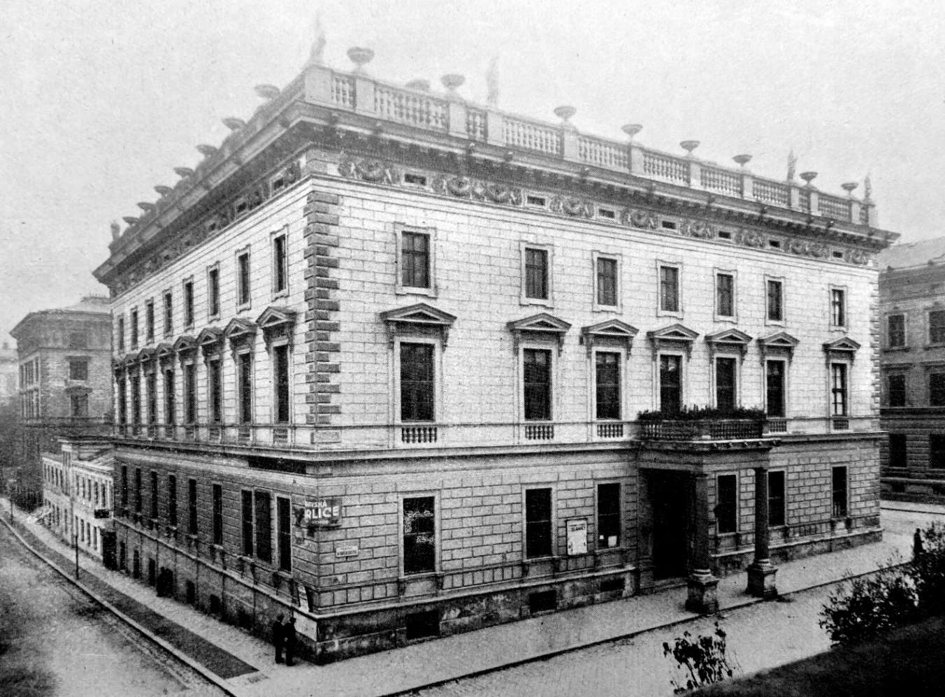

Slide 21
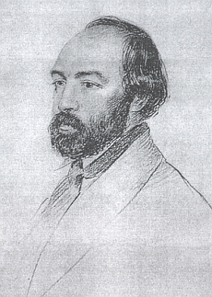
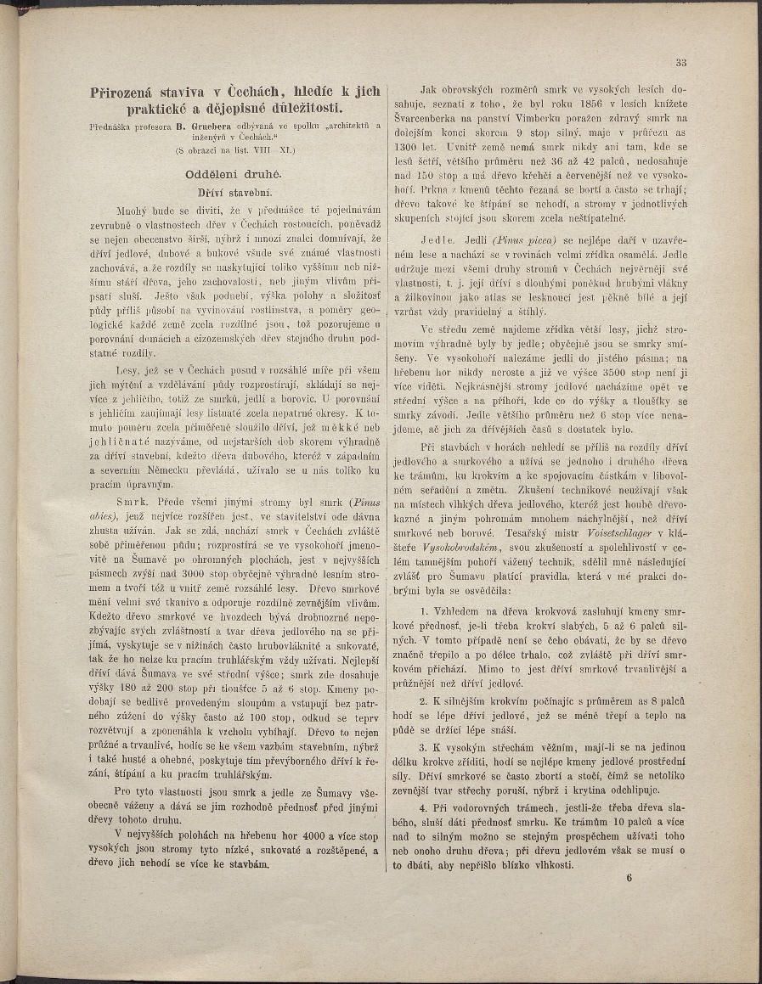
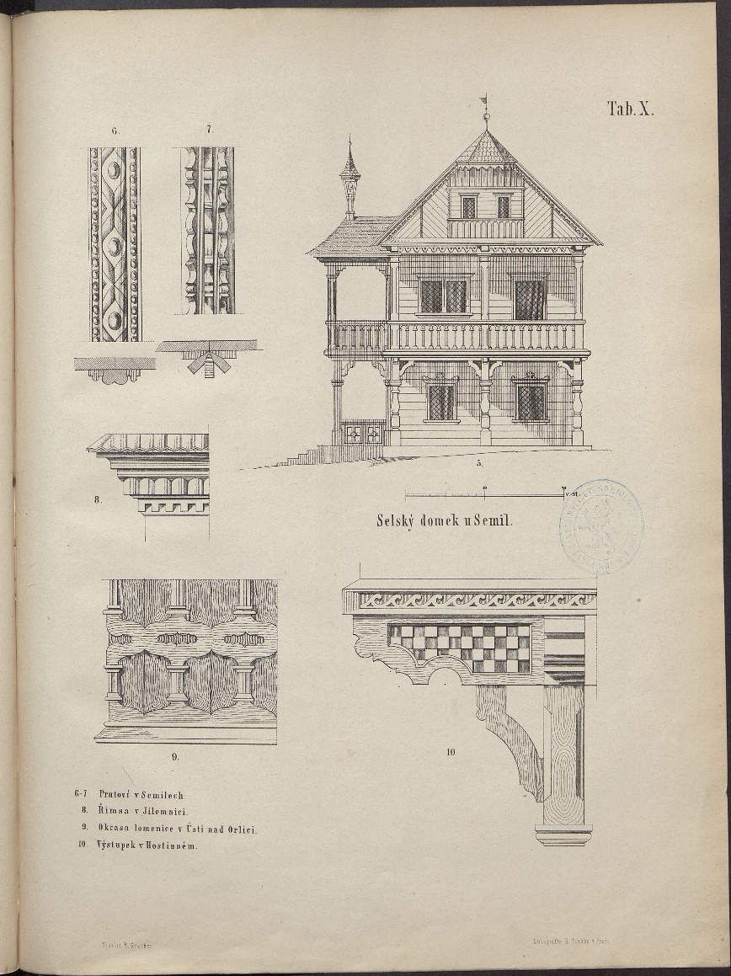
BernHard Grueber (1807-1882)
Přirozená staviva v Čechách, hledíc k jich praktické a dějepisné důležitost, 1869

Slide 22
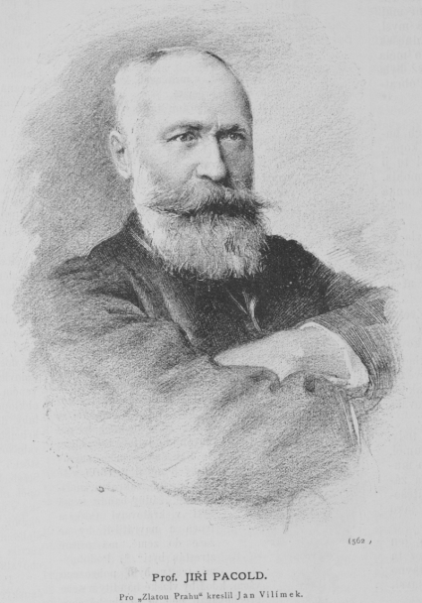
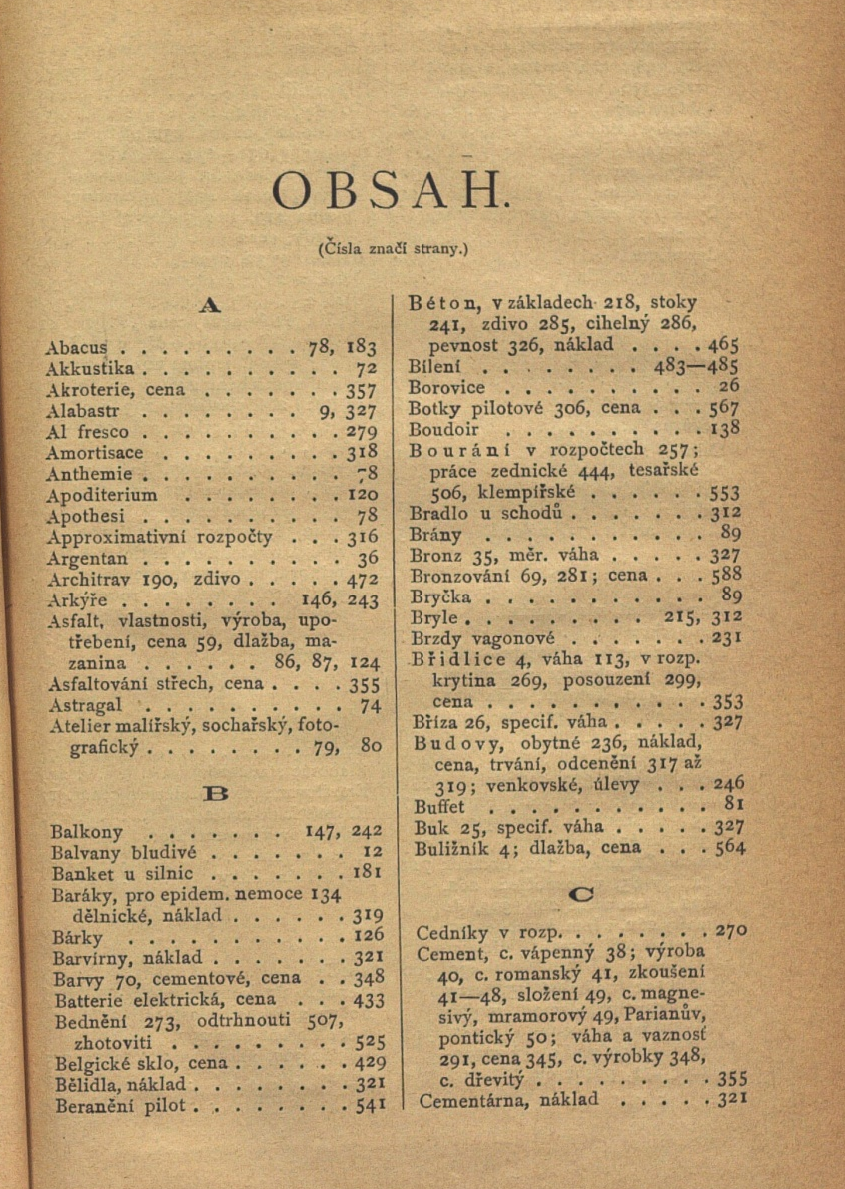
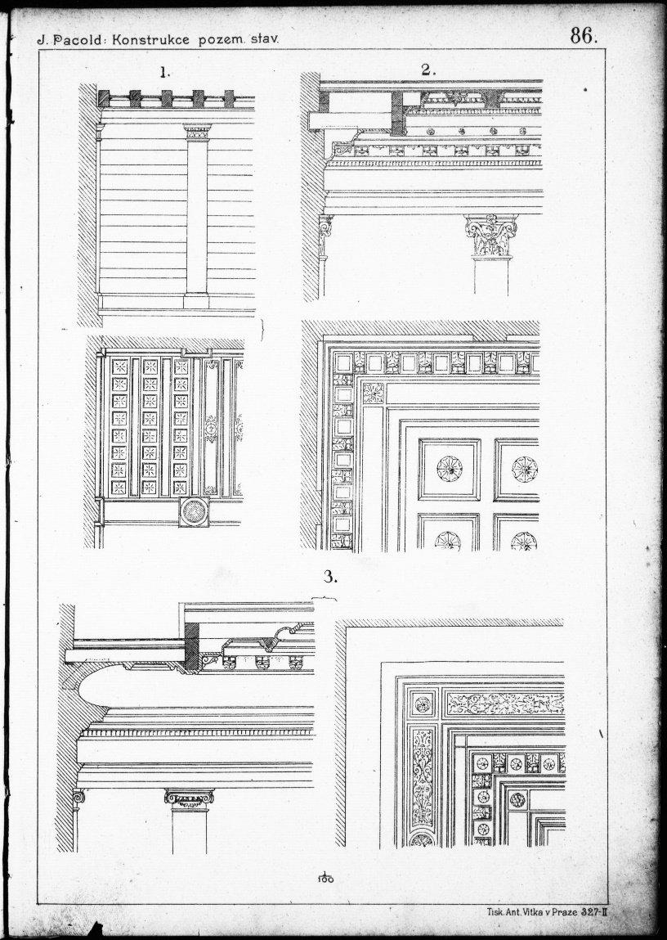
Jiří Pacold (1834-1907)
Stavitelský Praktik, PRAHA 1891
Konstrukce pozemního stavitelství, Praha 1903

Slide 23
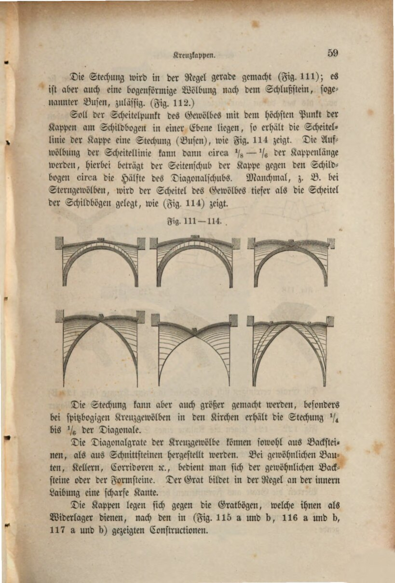
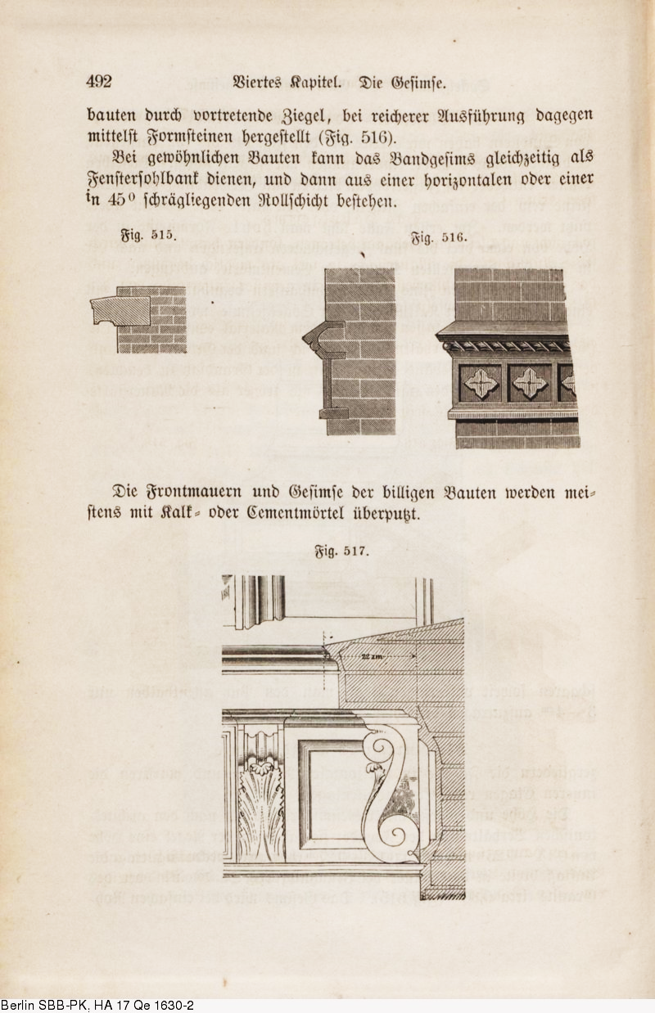
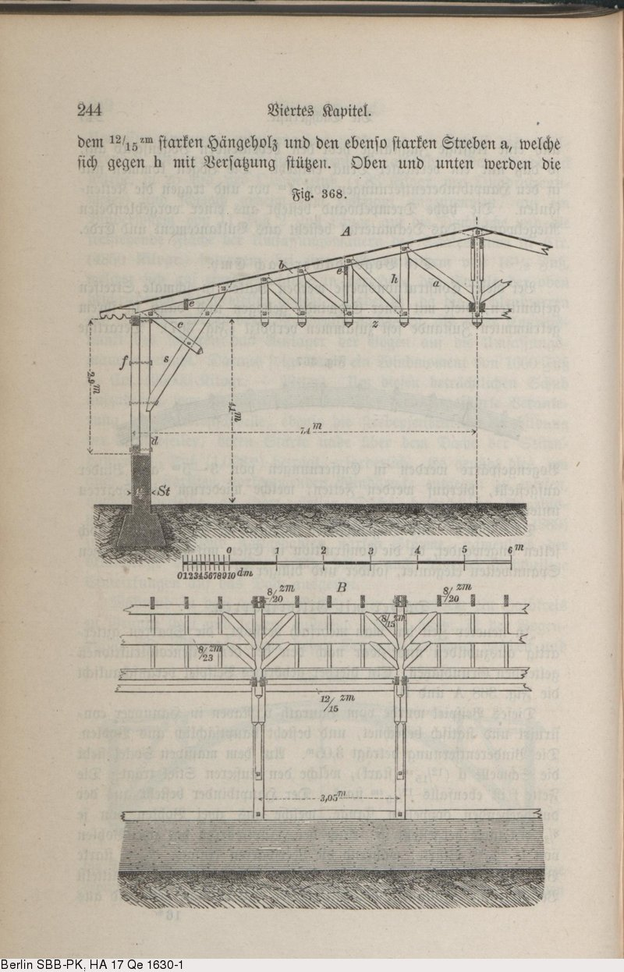
Germano Wanderley (1845-1904)
Handbuch der Baukonstrikcionslehre, Halle 1873
Die Konstruktionen in STEin, Leipzig 1895
Die Constructionen in Eisen, Leipzig 1895
Die Constructionen in Holz, Leipzig 1895

Slide 24
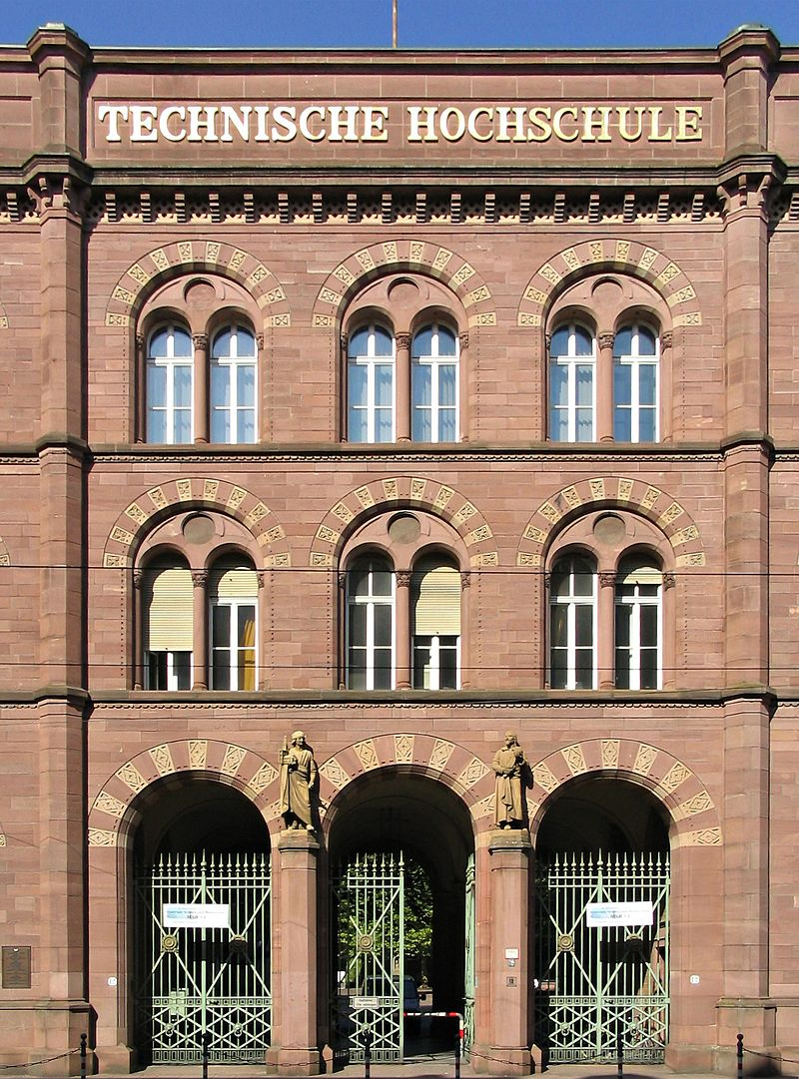

Heinrich Hübsch
1795-1863

Slide 25




Karl Friedrich Schinkel (1781–1841)

Slide 26


Theophil Hansen, PARLAMENT, Vídeň, 1874–1883

Slide 27


Ferdinand Hrach, nový zemský dům, Brno 1905-1907

Slide 28


Detail kvádrového kamenného zdiva drážďanské galerie od Gottfrieda Sempera
Fasáda mnichovského palác s kamenným vnějším lícem.
Z knihy Germana Wanderleye

Slide 29


Rudolf Eitelberger von Edelberg (1817-1885)
Arsenal VíDEŇ, 1848-1856

Slide 30


Heinrich Ferstel k. k. Österreichischen Museums für Kunst und Industrie, Vídeň, 1869-1871

Slide 31


VÍTKOVICE, HOTEL (1886) a RADNICE (1902) A– WannieckOVA STROJíRNA, Brno, 1891

Slide 32


Heinrich Ferstel, Christuskirche, Brno, 1862-1868
August Prokop, Turnhalle, brno, 1867

Slide 33


Slide 34
„HIERARCHIE“ STAVEB Vídeňské RINGSTRASSE
MONUMENTALBAUE – monumentální stavby
  STEINBAUE – stavby z kamene
  MATERIALBAUE – stavby z „přirozeného“ materiálu
  ZIEGELROHBAUE – stavby s režnou fasádou
  OSTATNÍ (BEŽNÉ) STAVBY

Slide 35


Antonín Goller, Cemetery gate, Ústí nad Labem, 1870

Slide 36

Gottfried Semper (1803–1879)

Slide 38


Laughier, pracháše
Karibská chýše podle Sempera

Slide 39

Toskánský chrám podle Sempera / Midasova Hrobka

Slide 40
Muzeum podle Sempera

Slide 41


Dům pro Willhelma Sempera, Hamburg, 1848
Vila Rosa, Drážďany, 1839

Slide 42

SEMPER POLYTECHNIKA V CURYCHU 1858-1864

Slide 43


Ocelový rám střechy národního divadla v Praze, Josef Schulz, 1882
Ocelový krov katedrály sv. Víta v Praze 1901, Ruston a spol. Prague & Griedl Wien

Slide 44


L. KRYSL, O výzdobě objektů z armovaného betonu
Ferdinand Hrach, nový zemský dům brno, Brno, 1905-1907

Slide 45

Robert Raschka
(1847 Bukurešť–1908 Vídeň)
Architekt a malíř
studium na Polytechnice v Curychu a na Akademii ve Vídni
realizace: nájemní domy ve Vídni

Slide 46

Gottfried Semper, Polytechnika v Curychu, 1861-1864
Hefft a Raschka, moravská zemská sněmovna, 1875-1878

Slide 47


Slide 48


Semper, Galerie Drazdany 1855
Semper a Hasenauer, Uměleckoprůmyslové muzeum Vídeň, 1871 -1891
Robert Raschka, soutěžní projekt na muzeum v Liberci, 1895

